Slide 1
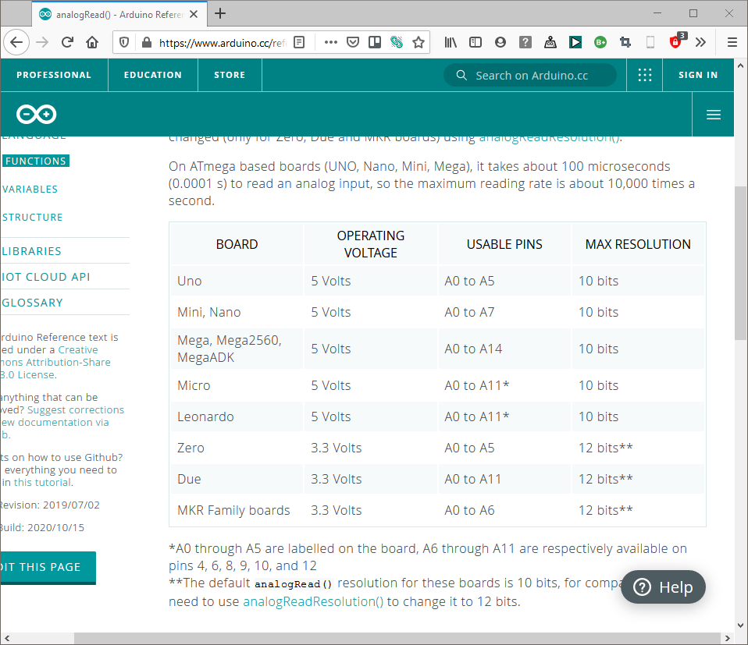
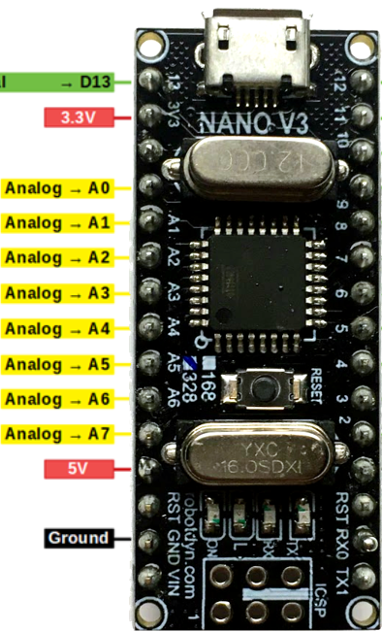
MESURER UNE TENSION AVEC analogRead()
valeur
broche
La fonction analogRead() mesure une tension d’entrée avec 1024 seuils. La valeur retournée est entre 0 et 1023et est proportionnelle à la tension entre 0V et 5V.
https://www.arduino.cc/reference/en/language/functions/analog-io/analogread/

Slide 2
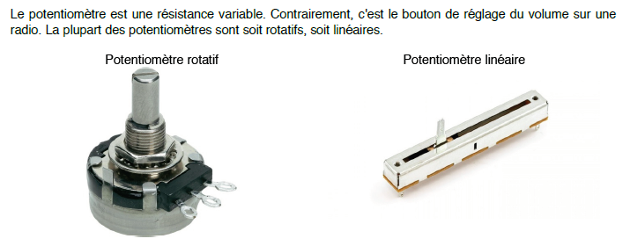
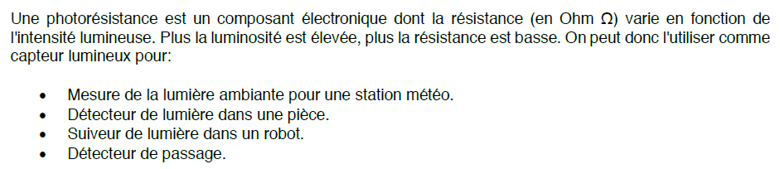
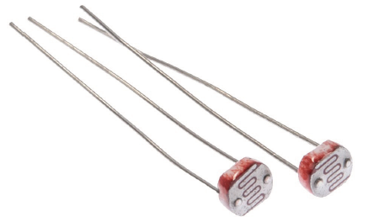
COMMENT UTILISER DES CAPTEURS ANALOGIQUES?
Potentiomètre
Photorésistance

Slide 3
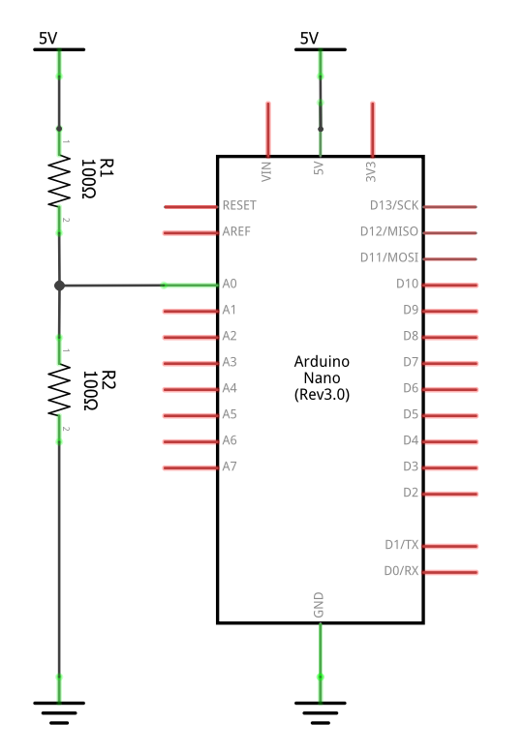
DIVISEUR DE TENSION : QUESTION
La traduction de «diviser de tension» en anglais est : «voltage divider».
Quelle est la tension électrique à ce point?
Quelle est la tension électrique à ce point?
Quelle est la tension électrique à ce point?

Slide 4
DIVISEUR DE TENSION : CALCUL
Sommer deux résistances en série pour trouver la résistance totale pour ensuite calculer le courant.
U = I x R
U = 0.025 A x 100 Ω
U = 2.5 V
100+100 = 200 Ω
U = I x R
I = U / R
U = 0.025 A x 100 Ω
I = 5 V / 200 Ω
U = 2.5 V
I = 0.025 A
5V = 2.5V + 2.5V

Slide 5
DIVISEUR DE TENSION : RÉPONSE
5 V
2.5 V
0 V

Slide 6
DIVISEUR DE TENSION : EXERCICES
? A
? A
? A
5 V
5 V
5 V
10k Ω
10k Ω
250 Ω
? V
? V
? V
10k Ω
100 Ω
1k Ω
0 V
0 V
0 V

Slide 7
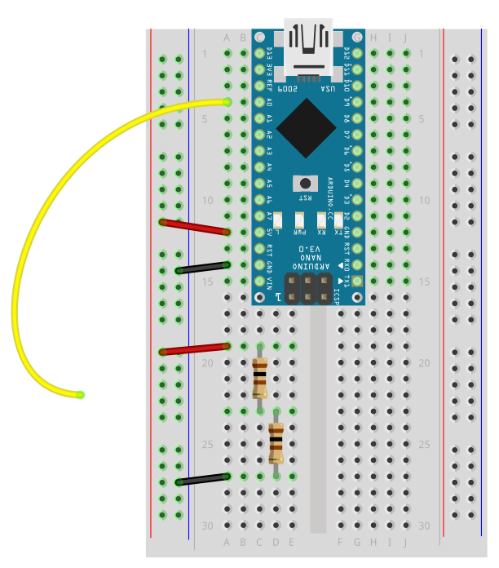
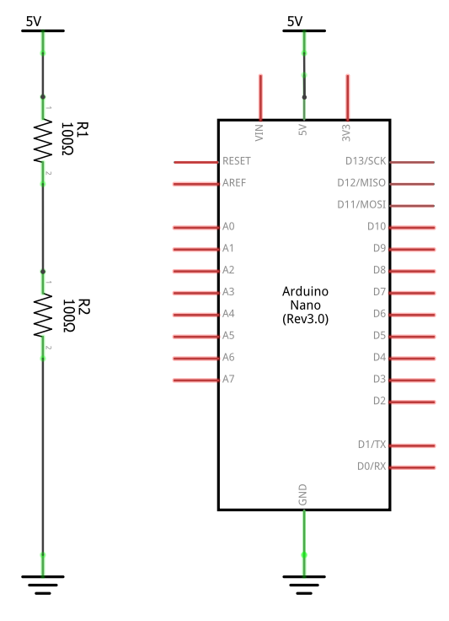
EXERCICE : MESURER UN DIVISEUR DE TENSION AVEC analogRead()
Écrivez un code qui effectue une mesure analogique à la broche A0. La valeur mesurée doit être affichée dans le moniteur série. Important : n’affichez la valeur que si la valeur mesurée change (il faut donc la comparer avec sa valeur précédente). Quelle est la valeur mesurée lorsque le câble jaune est branché aux points indiqués par les flèches jaunes?

Slide 8
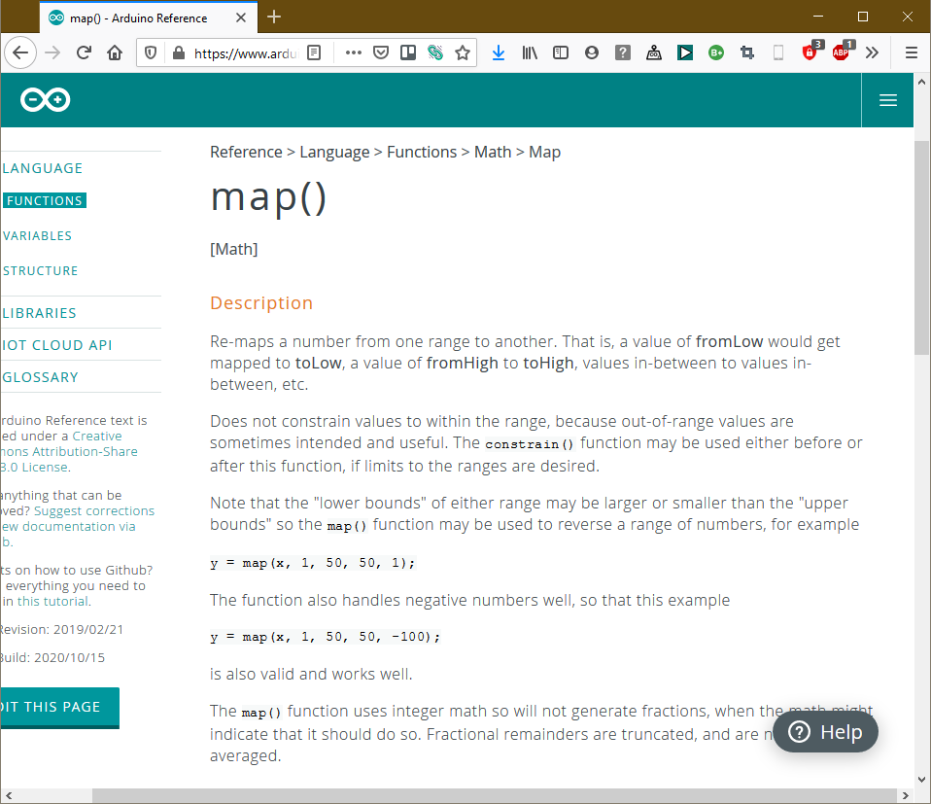
map() : PASSER D’UNE ÉCHELLE À UNE AUTRE
https://www.arduino.cc/reference/en/language/functions/math/map/
sortie
entrée
min. d’entrée
max. d’entrée
min. sortie
max. sortie

Slide 9
map() : AFFICHER LA VALEUR d’analogRead() en Volts
min. d’entrée
entrée
max. d’entrée
0
valeur d’analogRead()
1023
map()
min. sortie
sortie
max. sortie
0
valeur en volts
5
volts
analogRead
0
1023
0
5
mV
analogRead
0
1023
0
5000

Slide 10
EXERCICE : CONVERTIR UNE MESURE analogRead() EN VOLTS AVEC map()
Modifiez le code de l’exercice précédent pour que la valeur mesurée par analogRead() s’affiche maintenant en volts à l’aide de map(). Changez les valeurs de résistance et notez si elles sont identiques à ce que vous aviez calculé.
5 V
5 V
10k Ω
10k Ω
? V
? V
10k Ω
100 Ω
0 V
0 V

